Slide 1

PHOTOSHOP
PROFESSOR: LEONILSON SOUZA

Slide 2
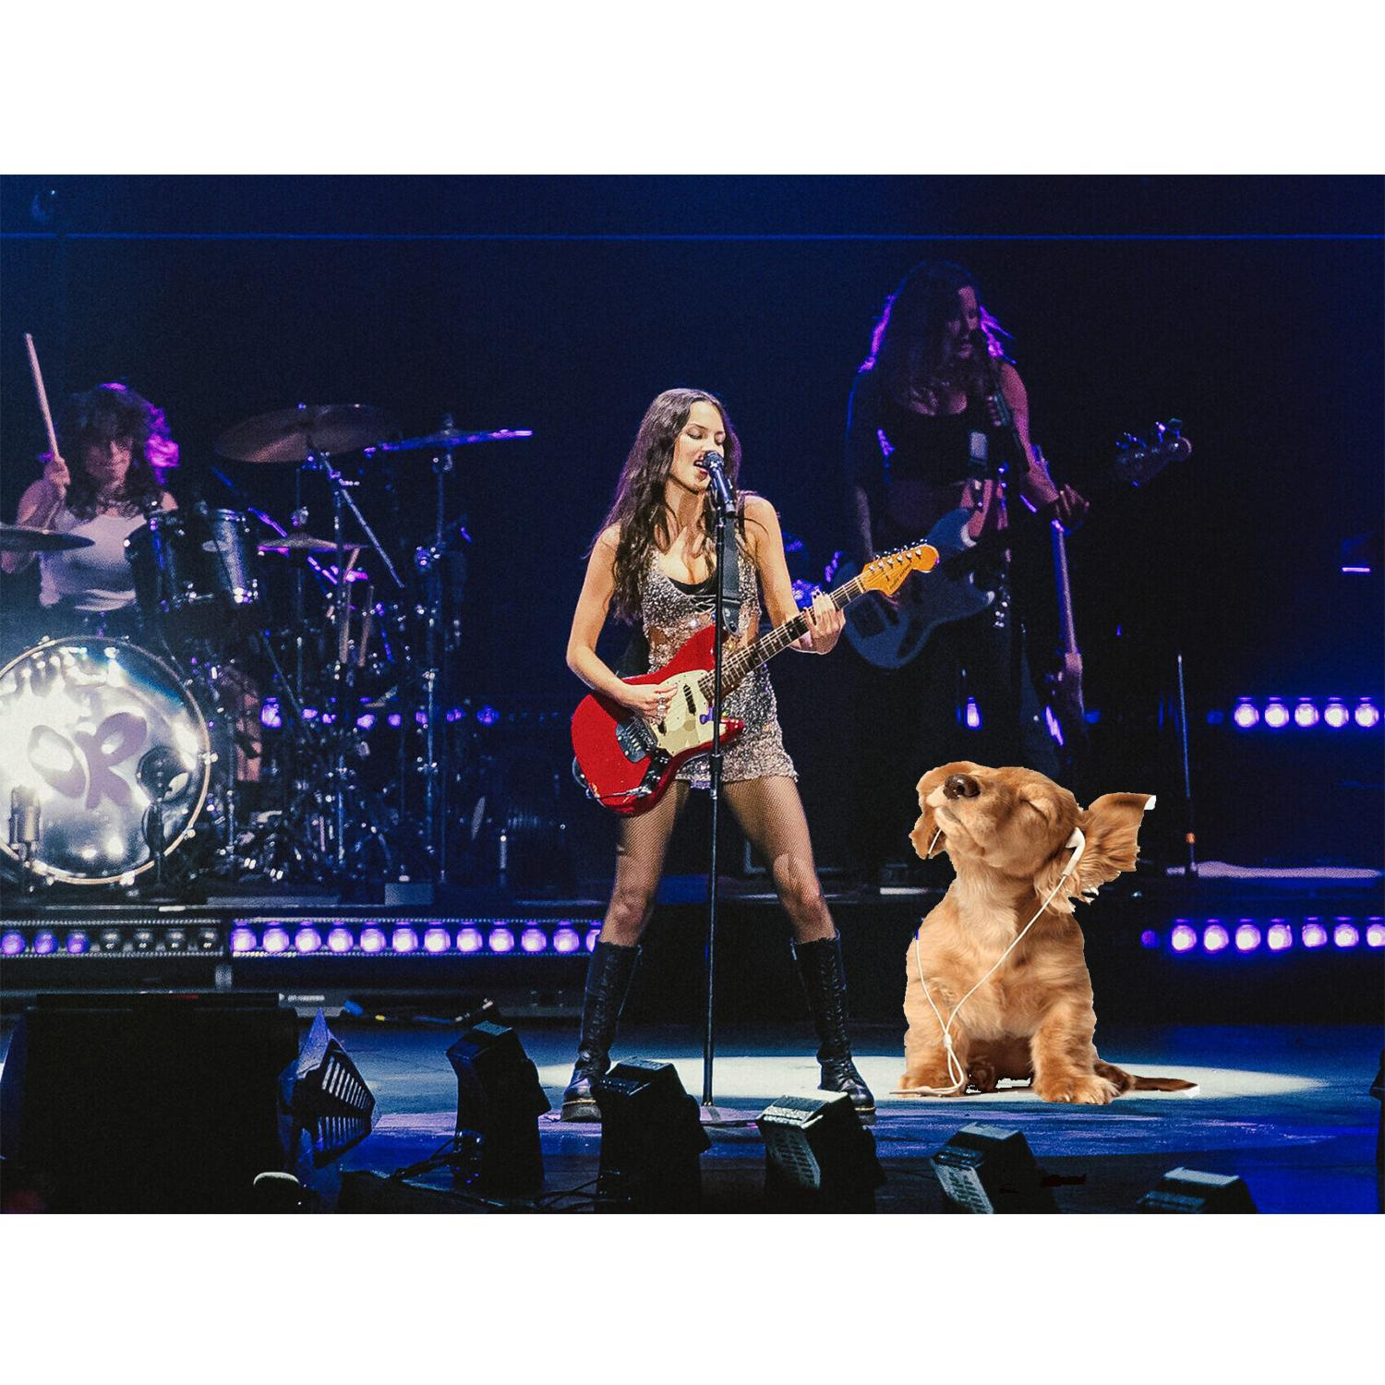
ATIVIDADE 1 – PET FAMOSO
Objetivo: Fazer uma montagem engraçada colocando um pet (pode ser seu ou da internet) em um lugar de destaque ou situação inusitada: no tapete vermelho, no palco de um show, na TV, no jornal, etc.
PASSO A PASSO:
Escolha uma imagem de pet. Da internet (ex: “cachorro bravo”, “gato com óculos”).
Escolha um cenário famoso ou engraçado. Exemplos:
Tapete vermelho de premiação
Apresentação no The Voice
Capa de um jornal
Junto com uma celebridade
Abra a imagem do pet no Photoshop. Use a Ferramenta Laço Magnético (L) para contornar o corpo do pet. Dica: clique com calma nos cantinhos e vá seguindo o contorno.
Copie (Ctrl + C) e cole (Ctrl + V) no cenário. A imagem do pet vai ficar em cima do novo fundo.
Use a Ferramenta Mover (V) para arrastar o pet até o lugar certo. Depois, use Ctrl + T para ajustar o tamanho.
DICA EXTRA PARA TODAS AS ATIVIDADES:
Ferramentas como Carimbo (S), Pincel (B), Sombras, Efeitos, entre outras, estão liberadas! Usem a criatividade de vocês para deixar a montagem ainda mais interessante, realista ou engraçada!
Atenção: só tomem cuidado para não exagerar em edições irreversíveis, como apagar algo importante ou aplicar filtros diretamente na camada original sem duplicá-la. Se errar, use Ctrl + Z para desfazer, e salvem o projeto com frequência!

Slide 3
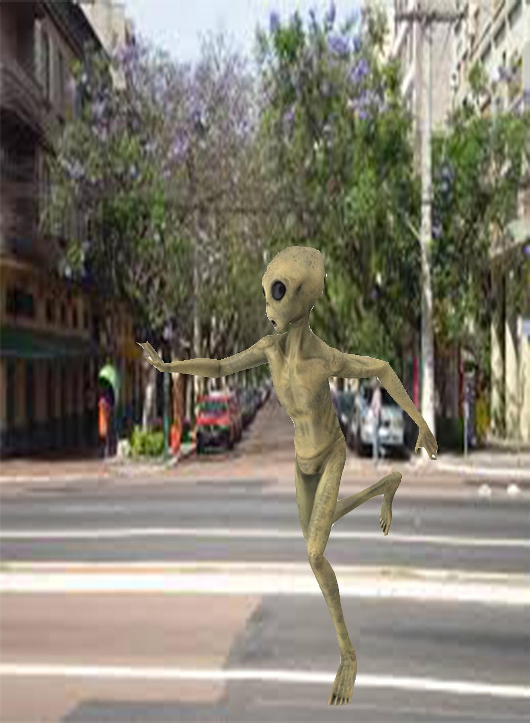
ATIVIDADE 2 – “INVASÃO ALIEN NO MEU BAIRRO”
Objetivo: Criar uma montagem onde alienígenas invadem sua cidade ou bairro. Pode ser algo épico ou engraçado — a ideia é mostrar naves, ETs, lasers ou qualquer coisa “de outro mundo” no meio do cotidiano.
PASSO A PASSO:
Escolha uma foto real da sua cidade Pode ser sua rua, praça, escola ou até uma imagem do Google que pareça com sua região.
Procure imagens de naves espaciais, ETs, feixes de luz, etc. Dica: escolha imagens com fundo claro ou sólido, que sejam fáceis de recortar.
Abra uma dessas imagens (nave, ET, etc.) no Photoshop. Use o Laço Magnético (L) para fazer o recorte do elemento que você quer usar.
Copie (Ctrl + C) e cole (Ctrl + V) na imagem do bairro. Use a Ferramenta Mover (V) para posicionar e Ctrl + T para ajustar.
Repita o processo para quantos elementos quiser adicionar. ETs andando na rua, nave no céu, raio laser saindo da escola…
Use o Carimbo (S) se quiser cobrir partes da imagem que não combinam, como árvores cobrindo a nave.
DICA EXTRA PARA TODAS AS ATIVIDADES:
Ferramentas como Carimbo (S), Pincel (B), Sombras, Efeitos, entre outras, estão liberadas! Usem a criatividade de vocês para deixar a montagem ainda mais interessante, realista ou engraçada!
Atenção: só tomem cuidado para não exagerar em edições irreversíveis, como apagar algo importante ou aplicar filtros diretamente na camada original sem duplicá-la. Se errar, use Ctrl + Z para desfazer, e salvem o projeto com frequência!

Slide 4
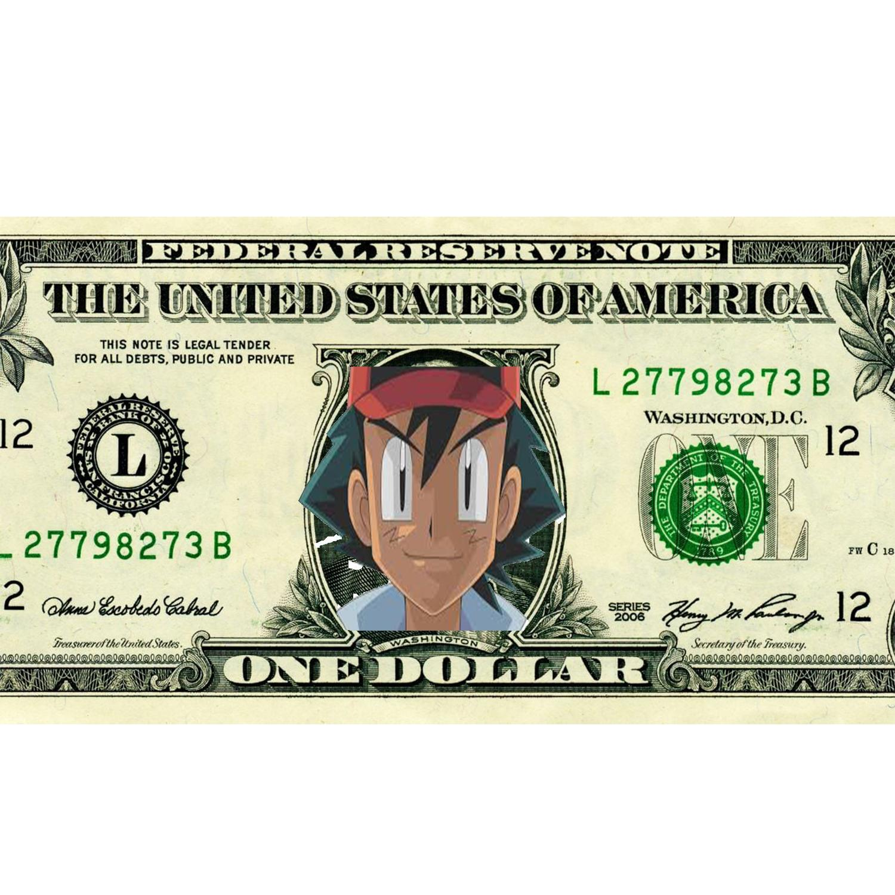
ATIVIDADE 3 – “MINHA CARA NA NOTA”
Objetivo: Fazer uma montagem trocando o rosto de uma figura histórica por alguem famoso ou personagem mantendo o fundo original. Resultado final: sua cara estampada no real!
PASSO A PASSO:
Escolha uma imagem de uma nota de dinheiro. (Dólar americano) Dê preferência para aquelas em que o rosto está bem visível.
Escolha uma foto de um famoso com o rosto bem enquadrado. Quanto mais de frente e com fundo simples, melhor!
Abra a foto da pessoa no Photoshop. Use o Laço Magnético (L) para contornar o rosto.
Copie (Ctrl + C) e cole (Ctrl + V) na imagem da nota. Use a Ferramenta Mover (V) para posicionar, e Ctrl + T para ajustar o tamanho e girar.
Use a Borracha (E) com ponta suave para apagar os cantos do rosto e misturar com o fundo.
Pressione Ctrl + U para abrir os Ajustes de Matiz/Saturação. Marque a caixinha “Colorir” e ajuste para deixar o rosto com tom semelhante ao da nota (normalmente sépia, cinza ou verde claro).
DICA EXTRA PARA TODAS AS ATIVIDADES:
Ferramentas como Carimbo (S), Pincel (B), Sombras, Efeitos, entre outras, estão liberadas! Usem a criatividade de vocês para deixar a montagem ainda mais interessante, realista ou engraçada!
Atenção: só tomem cuidado para não exagerar em edições irreversíveis, como apagar algo importante ou aplicar filtros diretamente na camada original sem duplicá-la. Se errar, use Ctrl + Z para desfazer, e salvem o projeto com frequência!

Slide 5
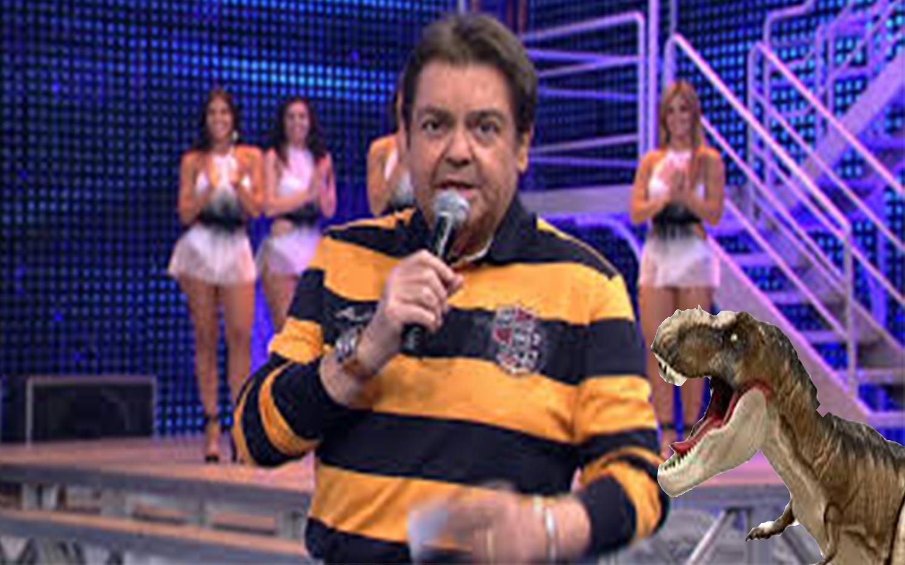
ATIVIDADE 4 – “FAMOSO E SUA CRIATURA GIGANTE”
Objetivo: Criar uma montagem onde um(a) famoso(a) aparece ao lado de uma criatura mitológica ou animal gigante, como se estivessem convivendo no mundo real. Pode ser engraçado, surreal, ou estilo cena de filme.
PASSO A PASSO:
Escolha uma imagem de um famoso(a). Preferência: imagem em pé, com fundo claro ou fácil de recortar.
Escolha uma criatura gigante ou mitológica. Exemplo:
Tiranossauro Rex
Dragão alado
Godzilla
Centauro
Leão com asas (Grifo)
Abra a imagem do famoso no Photoshop. Use o Laço Magnético (L) para selecionar o corpo todo da pessoa. Depois, Ctrl + C e Ctrl + V para colar em uma nova montagem.
Abra a imagem do monstro/animal e repita o mesmo processo. Use o Laço Magnético (L), recorte a criatura, copie e cole na mesma montagem.
Use o Mover (V) para posicionar a criatura ao lado do famoso. Pode parecer que estão conversando, andando juntos, tirando foto, etc.
Use o Ctrl + T para redimensionar a criatura e o famoso. Dica: a criatura pode ser muito maior ou ficar como plano de fundo, tipo “só a cabeça do dinossauro aparecendo atrás”.
DICA EXTRA PARA TODAS AS ATIVIDADES:
Ferramentas como Carimbo (S), Pincel (B), Sombras, Efeitos, entre outras, estão liberadas! Usem a criatividade de vocês para deixar a montagem ainda mais interessante, realista ou engraçada!
Atenção: só tomem cuidado para não exagerar em edições irreversíveis, como apagar algo importante ou aplicar filtros diretamente na camada original sem duplicá-la. Se errar, use Ctrl + Z para desfazer, e salvem o projeto com frequência!

